Slide 1
Oplevering Sprint 1
Oboardify
2022

Slide 2
Promised & Done
Log-in
Quests inzien
Quest details bekijken
Extra’s
Punten quest inzien

Slide 3
Demo

Slide 4
Problems
Onvoldoende documentaties
Geen code clarification
Nieuw framework

Slide 5
Next Sprint
Rol verdeling
Status quests inzien
Quests verwijderen

Slide 6
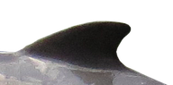
Fin.

